Slide 1


机器学习技术与应用
第三章
线性回归预测
与逻辑回归分类
Notes:
欢迎大家学习《机器学习技术与应用》课程，本视频将带领大家开始学习《机器学习技术与应用》第三章，线性回归预测与逻辑回归分类。

Slide 2

目录
01
知识准备
目录
实验：波士顿房价线性回归预测
02
CONTENT
03
实验：鸢尾花逻辑回归分类
Notes:
本章节共分为以下三个内容 ，包括线性回归与逻辑回归的基本知识、“实验：波士顿房价线性回归预测”以及“实验：鸢尾花逻辑回归分类”三个部分；本视频重点讲解线性回归与逻辑回归的基本知识。

Slide 3
课前回顾
01
Numpy的基本使用
02
Pandas的基本使用
03
Matplotlib的基本使用
04
Scikit-Learn的基本使用
Notes:
那么经过上一章的学习，我们对《Python常用库的使用》知识有了理解，在本章开讲之前，首先帮助大家对上章做一个整体的章节回顾，大体就是以下几个内容：Python常用库Numpy、Pandas、Matplotlib以及Scikit-Learn基本使用。

Slide 4
0 1
知识准备
Notes:
回到本章内容的学习，现在开始学习第一节的内容，本节内容学习线性回归以及逻辑回归需要的一些基本知识。

Slide 5
线性回归
引言：
回归分析最早是由19世纪末期高尔顿发展的。1855年，他发表了一篇文章名为“遗传的身高向平均数方向的回归”，分析父母与其孩子之间身高的关系，发现父母的身高越高的其孩子也越高，反之则越矮。他把孩子跟父母身高这种现象拟合成一种线性关系。
但是他还发现个有趣的现象，高个子的人生出来的儿子往往比他父亲矮一点更趋于父母的平均身高，矮个子的人生出来的儿子通常比他父亲高一点也趋向于平均身高。高尔顿选用了“回归（Regression）”一词，把这一现象叫做“向平均数方向的回归”。
回归分析(regression analysis)：
确定两种或两种以上变量间相互依赖的定量关系的一种统计分析方法
Notes:
我们先来看看什么是线性回归。当两个或多个变量间存在线性相关关系时，常常希望在变量间建立定量关系，相关变量间的定量关系的表达即是线性回归( Linear Regression)。线性回归能够用一条直线较为精确地描述数据之间的关系，这种关系符合一个方程式。这样当出现新数据时，就能够预测出一个简单的值。直线方程y=ax+b。其中a是直线的斜率，b是直线的截距，对于任意一个x，我们都可以通过方程算出未知的y，但这种计算的前提条件是a、b 均为已知量。

Slide 6
线性回归
线性回归：
当两个或多个变量间存在线性相关关系时，在变量间建立定量关系，相关变量间的定量关系的表达即是线性回归( Linear Regression)。线性回归能够用一条直线较为精确地描述数据之间的关系，这种关系符合一个方程式。
直线方程公式：
y=ax+b
Notes:
我们先来看看什么是线性回归。当两个或多个变量间存在线性相关关系时，常常希望在变量间建立定量关系，相关变量间的定量关系的表达即是线性回归( Linear Regression)。线性回归能够用一条直线较为精确地描述数据之间的关系，这种关系符合一个方程式。这样当出现新数据时，就能够预测出一个简单的值。直线方程y=ax+b。其中a是直线的斜率，b是直线的截距，对于任意一个x，我们都可以通过方程算出未知的y，但这种计算的前提条件是a、b 均为已知量。

Slide 7
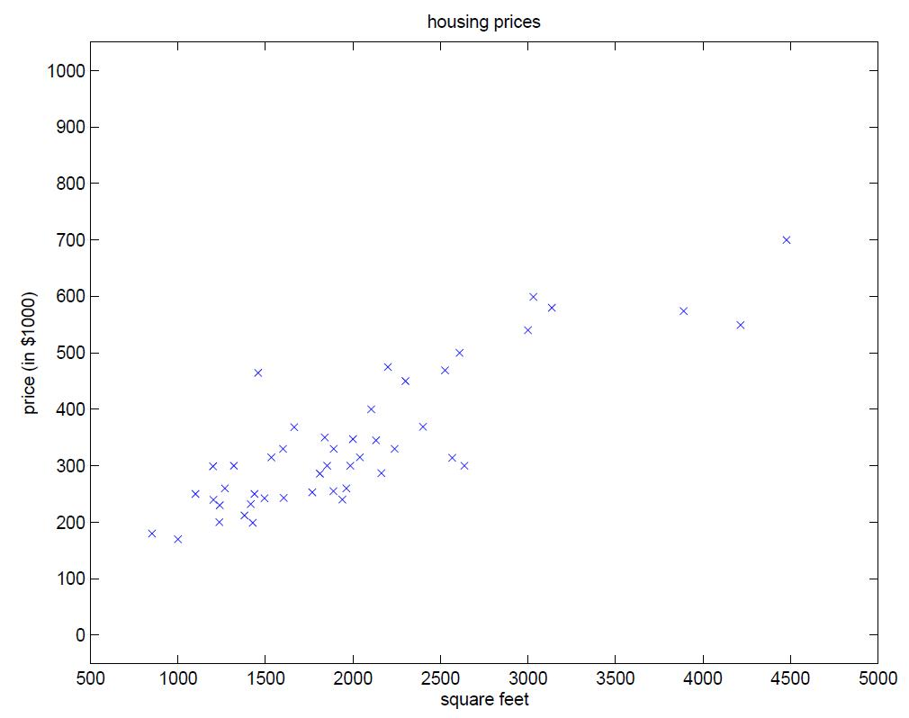
回归预测
回归分析案例
图为某地区的房屋面积(feet)
与价格($)的一个数据集，在该数据集中，只有一个自变量面积(feet)，和一个因变量价格($)

Slide 8
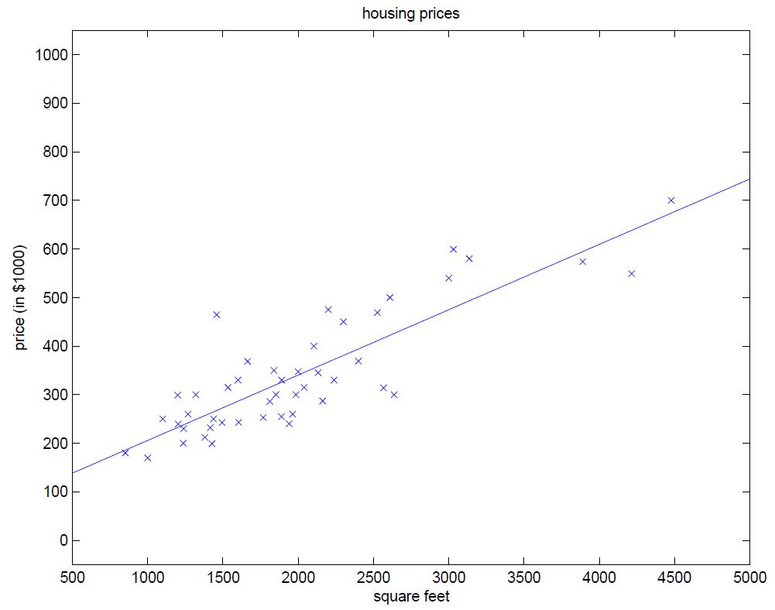
回归预测
回归分析案例
利用该数据集，我们可以训练一个线性方程，无限逼近所有数据点，然后利用该方程与给定的某一自变量（本例中为面积），可以预测因变量（本例中为房价）

Slide 9
线性回归
线性回归分类：
在线性回归中，按照因变量的多少，可以分为一元回归和多元回归。
Notes:
在线性回归中，按照因变量的多少，可以分为一元回归和多元回归。如果在回归分析中，只包括一个自变量和一个因变量，可称为一元线性回归分析；如果在回归分析中包括两个或两个以上的自变量，且自变量之间存在线性关系，则称为多元线性回归分析。

Slide 10
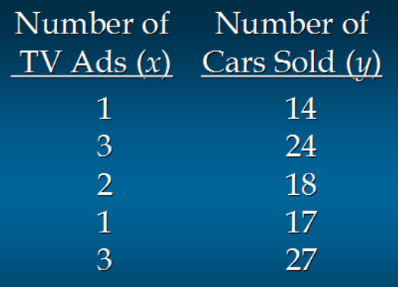
线性回归
一元线性回归举例
汽车卖家做电视广告数量
与卖出的汽车数量，如图
所示，来预测广告数量为
“6”时，卖出的汽车数量？

Slide 11
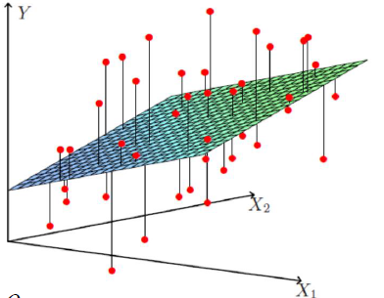


线性回归
超平面
两个自变量

Slide 12
线性回归
对于一个有 n个特征的样本$x_{i}$而言，它的回归结果可以写作方程：
$$f\left(x_{i}\right)=w_{1}x_{i1}+w_{2}x_{i2}+⋯+w_{n}x_{in}+b$$
为便于后续矩阵表示，将b用$w_{0}$代替，其改写为：
$$f\left(x_{i}\right)=w_{0}+w_{1}x_{i1}+w_{2}x_{i2}+⋯+w_{n}x_{in}$$
如果考虑我们有m个样本，则m个样本的回归结果可以被写作：
$$f\left(x\right)=w_{0}+w_{1}x_{1}+w_{2}x_{2}+⋯+w_{n}x_{n}$$
Notes:
对于一个有 n个特征的样本$x_{i}$而言，它的回归结果可以写作方程：$f\left(x_{i}\right)=w_{1}x_{i1}+w_{2}x_{i2}+⋯+w_{n}x_{in}+b。$
为便于后续矩阵表示，将b用$w_{0}$代替，其改写为：$f\left(x_{i}\right)=w_{0}+w_{1}x_{i1}+w_{2}x_{i2}+⋯+w_{n}x_{in}$。$w$被统称为模型的参数，其中$w_{0}$被称为截距，$w_{1 }$~ $w_{n}$称为回归系数。其中$f(x_{i})$是我们的目标变量。$x_{i1}$~$x_{in}$是样本$x_{i}$上的不同特征取值。如果考虑我们有m个样本，则m个样本的回归结果可以被写作：$f(x)=w_{0}+w_{1}x_{1}+w_{2}x_{2}+⋯+w_{n}x_{n}$。其中$f(x)$包含了m个全部的样本的回归结果的列向量。

Slide 13
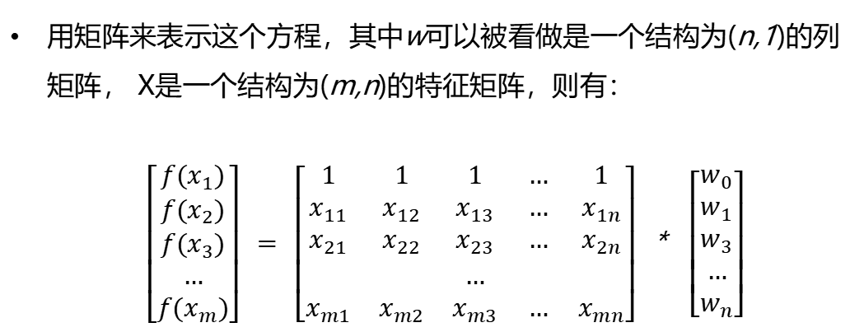
线性回归
用矩阵来表示这个方程，其中w可以被看做是一个结构为(n,1)的列矩阵， X是一个结构为(m,n)的特征矩阵，则有：
$\left[\begin{matrix}f(x_{1}) \\ f(x_{2}) \\ f(x_{3}) \\ … \\ f(x_{m})\end{matrix}\right] = \left[\begin{matrix}1 & 1 & 1 & … & 1 \\ x_{11} & x_{12} & x_{13} & … & x_{1n} \\ x_{21} & x_{22} & x_{23} & … & x_{2n} \\ & & … & & \\ x_{m1} & x_{m2} & x_{m3} & … & x_{mn}\end{matrix}\right]$ * $\left[\begin{matrix}w_{0} \\ w_{1} \\ w_{3} \\ … \\ w_{n}\end{matrix}\right]$
Notes:
我们可以使用矩阵来表示这个方程，其中w可以被看做是一个结构为(n,1)的列矩阵， X是一个结构为(m,n)的特征矩阵。一般写成：$f\left(x\right)=Xw$，得到参数w之后，模型就可以确定了。

Slide 14
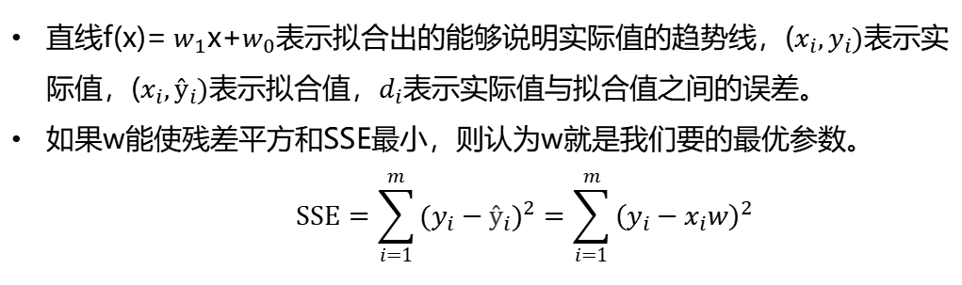
普通最小二乘法
直线f(x)=$w_{1}$x+$w_{0}$表示拟合出的能够说明实际值的趋势线，($x_{i},y_{i})$表示实际值，($x_{i},ŷ_{i})$表示拟合值，$d_{i}$表示实际值与拟合值之间的误差。
如果w能使残差平方和SSE最小，则认为w就是我们要的最优参数。
$$SSE=\sum_{i=1}^{m}{{(y_{i}−ŷ_{i})}^{2}}=\sum_{i=1}^{m}{{\left(y_{i}−x_{i}w\right)}^{2}}$$
其中$y_{i}$是样本$x_{i}$对应的真实值，$ŷ$是样本$x_{i}$在一组参数$w$下的预测值。
Notes:
由于w直观表达了各属性在预测中的重要性，因此线性模型有很好的解释性。然而，应当怎样从一大堆数据里求出回归方程呢？一个常用的方法就是找出使误差最小的w。单变量线性回归模型的普通最小二乘法，直线f(x)=$w_{1}$x+$w_{0}$表示拟合出的能够说明实际值趋势线，($x_{i},y_{i})$表示实际值，($x_{i},ŷ_{i})$表示拟合值，$d_{i}$表示实际值与拟合值之间的误差。如将所有误差简单累加，则正差值和负差值会相互抵消，因此采用残差平方和SSE（Sum of Squares for Error）。如果w能使SSE最小，则认为w就是我们要的最优参数。

Slide 15


普通最小二乘法
最小二乘法对$w$的求解公式为：
$$w=({X^{T}X)}^{−1}X^{T}y$$
Notes:
我们的求解目标就可以转化成了求解让残差平方和SSE最小化的参数向量w ，这种通过最小化真实值和预测值之间的SSE来求解参数的方法叫做最小二乘法。最小二乘法对$w$的求解公式为：$w=({X^{T}X)}^{−1}X^{T}y$

Slide 16


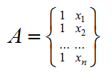
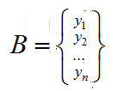


一元线性回归举例
矩阵的方式：
, 代入其公式
令
推导出：
所以：
Notes:
其中矩阵的方程式y=b0+b1x，代入其公式组{y1，y2，y3…yn}
即可推导出结果，即b0与b1的推导式

Slide 17
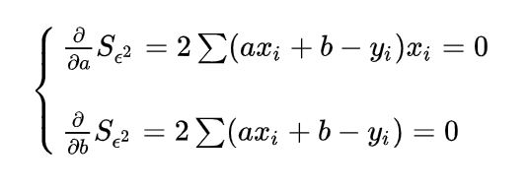
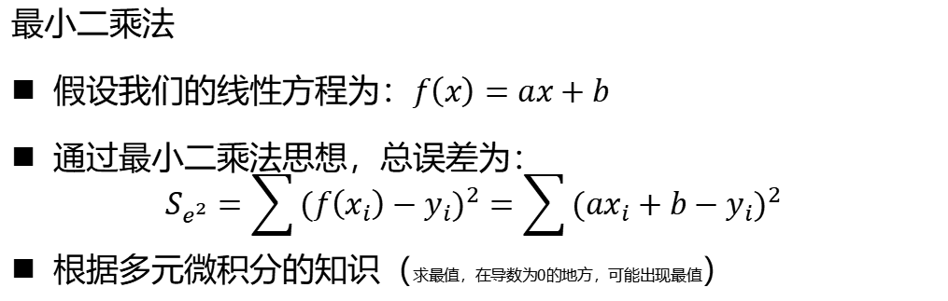
线性回归
最小二乘法
假设$我们的线性方程为：f\left(x\right)=ax+b$
通过最小二乘法思想，总误差为：
$$S_{e^{2}}=\sum{{(f\left(x_{i}\right)−y_{i})}^{2}}=\sum{{({ax}_{i}+b−y_{i})}^{2}}$$
根据多元微积分的知识（求最值，在导数为0的地方，可能出现最值）
一定要转换一个观念，我们在数学中，方程的参数是已知的，而变量是未知的；但是在ML中，变量是已知的（训练集），而变量是未知的。我们要通过已知的数据，求参数。

Slide 18


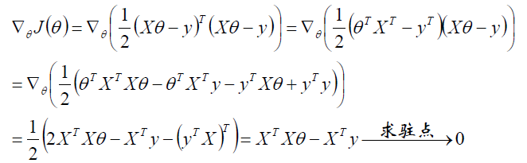


线性回归
线性回归求解
将 m 个 n 维样本组成矩阵 X，每行对应一个样本，每列对应一个维度，额外一维常数项（偏置项），全为 1
目标函数
$$S_{e^{2}}=\sum{{(f\left(x_{i}\right)−y_{i})}^{2}}=\sum{{({ax}_{i}+b−y_{i})}^{2}}$$
其中用到了线性代数的公式：
对上式求梯度
解析解，由于要求逆，且样本维度可能很大，
不是很好计算。
令其最小，求驻点，则有

Slide 19
普通最小二乘法
普通最小二乘法线性回归，根据公式手工编码实现。
import numpy as np import matplotlib.pyplot as plt # 定义x原始数据 xdata = np.array([[1],[2],[3],[5],[7]]) # 定义y原始数据 ydata = np.array( [[5],[8],[17],[25],[30]]) # 生成xdata行数个1 ones = np.ones((5,1)) # 将xdata从array转为矩阵，以后续计算,其中第一列全都是1. X = np.matrix( np.c_[ones,xdata]) # 将ydata从array转为矩阵，以后续计算 Y = np.matrix(ydata) # W的求解公式(X.T X)-1 X.T y W = (X.T*X).I*X.T*Y # w_0被称为截距 w0 = W.getA()[0] print('截距=',w0)
Notes:
我们可以手工编写代码实现使用最小二乘法求解线性回归方程。大致思路为先生成一些模拟数据，接着把生成的数据转换为矩阵，之后就可以使用最小二乘法求解公式求解了。具体实现如示例代码。

Slide 20
普通最小二乘法
#w_1~ w_n称为回归系数，此 w1 = W.getA()[1] print('回归系数=',w1) #根据公式,在求得W后，和X相乘，可得到其预测值Yhat Yhat = X*W print('Yhat=',Yhat) for x,yhat in zip(xdata,Yhat.getA().ravel()): print('当x={0}时，yhat={1}'.format(x,yhat)) # 根据xdata和ydata画出实际数据点 plt.scatter(xdata,ydata,c='k') # 根据xdata和Yhat入画出预测函数的图像 # k-表示为用黑色的线 plt.plot(xdata,Yhat,'k-') plt.xlabel('X') plt.ylabel('Y') plt.show()
Notes:
该示例代码主要完成真实数据以及回归线的绘制。

Slide 21
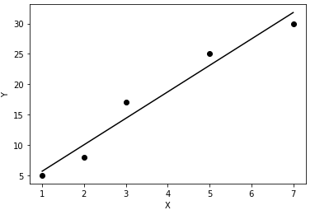
普通最小二乘法
线性回归手工编码实现
Notes:
该图为真实数据以及回归线的展示。图中五个黑点为真实数据点。直线为根据真实数据分布趋势模拟出来的回归线。

Slide 22
普通最小二乘法
在sklearn中， sklearn.linear_model.LinearRegression用于普通最小二乘法的线性回归。
sklearn.linear_model.LinearRegression (fit_intercept=True, normalize=False, copy_X=True,n_jobs=None)
参数 | 含义
fit_intercept | 布尔值，可不填，默认为True 是否计算此模型的截距。如果设置为False，则不会计算截距。
normalize | boolean, optional, default False，当fit_intercept设置为False时，将忽略此参数。如果为True，则回归量X将在回归之前通过减去平均值并除以l2范数来归一化。
copy_X | 布尔值，可不填，默认为True 如果为真，将在X.copy（）上进行操作，否则的话原本的特征矩阵X可能被线性回归影响并覆盖。
n_jobs | 整数或者None，可不填，默认为None用于多线程计算。如果输入-1，则表示使用全部的CPU来进行计算。
LinearRegression参数
Notes:
在sklearn中， sklearn.linear_model.LinearRegression用于普通最小二乘法的线性回归。一般情况下我们可以直接调用该接口实现线性回归求解。该接口的参数如表所示。

Slide 23
普通最小二乘法
普通最小二乘法线性回归，使用sklearn框架实现。
import numpy as np import matplotlib.pyplot as plt from sklearn.linear_model import LinearRegression # 定义x原始数据 X = np.array([[1],[2],[3],[5],[7]]) # 定义y原始数据 Y = np.array([[5],[8],[17],[25],[30]]) # 建立线性回归模型 model = LinearRegression() # 使用已有X,Y训练模型 model.fit(X,Y) print('截距=',model.intercept_) print('回归系数=',model.coef_)
Notes:
我们来看看如何使用sklearn提供的接口LinearRegression实现线性回归求解的。大致步骤和前面的手工编码实现最小二乘法步骤基本一致。Sklearn的基本使用方法在上一章中也学习过了。示例代码中先生成数据，接下来实例化模型，然后训练模型。

Slide 24
普通最小二乘法
# 预测值Yhat Yhat = model.predict(X) print('Yhat=',Yhat) for x,yhat in zip(X,Yhat.ravel()): print('当x={0}时，yhat={1}'.format(x,yhat)) # 根据xdata和ydata画出实际数据点 plt.scatter(xdata,ydata,c='k') # 根据xdata和Yhat入画出预测函数的图像 # k-表示为用黑色的线 plt.plot(xdata,Yhat,'k-') plt.xlabel('X') plt.ylabel('Y') plt.show()
Notes:
该示例代码块主要完成真实数据以及回归线的绘制。

Slide 25
普通最小二乘法
线性回归sklearn框架实现
Notes:
对比两次的输出结果，两者完全一致，前者需要我们熟悉公式的使用，后者更加方便。实际生产中，更建议大家使用sklean框架，除易用外，它还对相关计算做了优化，更加高效。
最小二乘法是使用x的奇异值分解（Singular Value Decomposition，SVD )进行计算的。如果X是m $×$ n的矩阵（即m行n列)，其中m ≥n，则最小二乘法的计算复杂度可计为O(mn2)。这里m代表样本数，n代表样本数对应的影响因素。

Slide 26
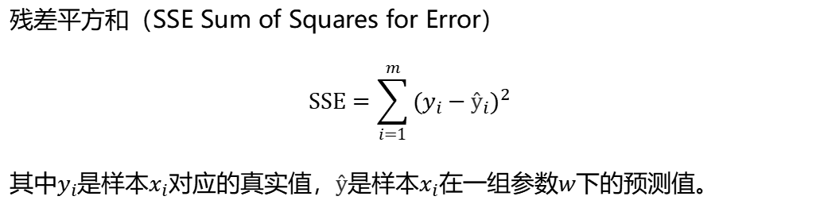
回归方程评估
回归类算法的模型评估其实是相似的法则——找真实标签和预测值的差异。
常用的有残差、SSE、MSE(均方误差)、R2（确定系数)等。
残差平方和（SSE Sum of Squares for Error）
$$SSE=\sum_{i=1}^{m}{{(y_{i}−ŷ_{i})}^{2}}$$
其中$y_{i}$是样本$x_{i}$对应的真实值，$ŷ$是样本$x_{i}$在一组参数$w$下的预测值。
Notes:
回归类算法的模型评估其实是相似的法则——找真实标签和预测值的差异。常用的有残差、SSE、MSE(均方误差)、R2（确定系数)等。残差平方和也称为RSS（residual sum of squares）剩余平方和。$公式为SSE=\sum_{i=1}^{m}{{(y_{i}−ŷ_{i})}^{2}，\text{其中}y_{i}\text{是样本}x_{i}\text{对应的真实值，}ŷ\text{是样本}x_{i}\text{在一组参数}w\text{下的预测}\text{值。} }$其本质是预测值与真实值之间的差异，是拟合数据和原始数据对应点的误差的平方和。SSE越接近于0，说明模型选择和拟合越好，数据预测也越成功。但是因为SSE是无界的和，即我们没有一个概念认定究竟它要多接近0才算好，同时随着训练样本的增多SSE可能无限增大。

Slide 27
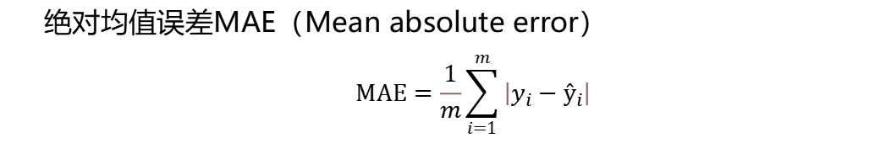
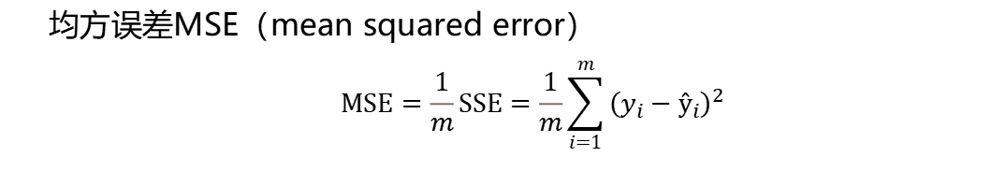
回归方程评估
均方误差MSE（mean squared error）
$$MSE=\frac{1}{m}SSE=\frac{1}{m}\sum_{i=1}^{m}{{\left(y_{i}−ŷ_{i}\right)}^{2}}$$
绝对均值误差MAE（Mean absolute error）
$$MAE=\frac{1}{m}\sum_{i=1}^{m}{\left|y_{i}−ŷ_{i}\right|}$$
Notes:
均方误差MSE（mean squared error）用来衡量我们的预测值和真实值的差异。其本质是在SSE的基础上除以了样本总量，得到每个样本量上的平均误差。
绝对均值误差MAE（Mean absolute error）其表达的概念与均方误差一致，只是将真实值和预测值之间的差异用绝对值表示。现实使用中，MSE和MAE任选其一即可。

Slide 28
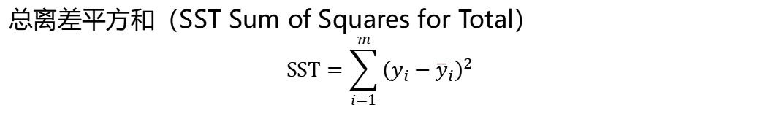
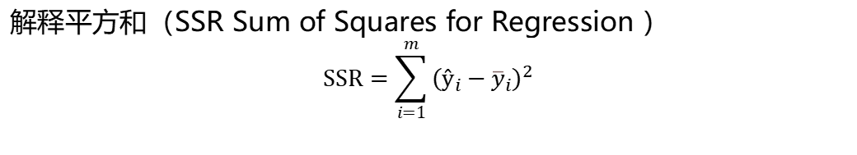
回归方程评估
解释平方和（SSR Sum of Squares for Regression ）
$$SSR=\sum_{i=1}^{m}{{\left(ŷ_{i}−{\overline{y}}_{i}\right)}^{2}}$$
总离差平方和（SST Sum of Squares for Total）
$$SST=\sum_{i=1}^{m}{{\left(y_{i}−{\overline{y}}_{i}\right)}^{2}}$$
Notes:
解释平方和（SSR Sum of Squares for Regression ）：是拟合数据与原始数据均值之差的平方和。
总离差平方和（SST Sum of Squares for Total）：是原始数据和均值之差的平方和，即SST=SSE+SSR。

Slide 29
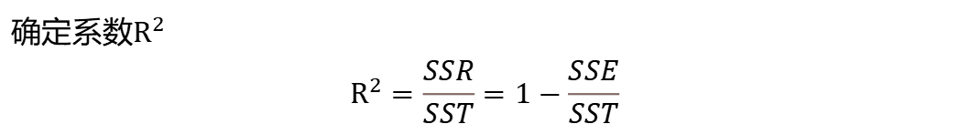
回归方程评估
$$确定{系数R}^{2}$$
$$R^{2}=\frac{SSR}{SST}=1−\frac{SSE}{SST}$$
Notes:
$确定系数R^{2}$通过数据的变化来表征一个拟合的好坏。由公式可以看出，$R^{2}$越接近1， 表明方程变量的解释能力越强，模型对数据的拟合程度也越好；需要注意的是，$R^{2}$值有可能出现负值，此时表明模型完全没有拟合到数据的趋势。

Slide 30
回归方程评估实现
from sklearn.metrics import mean_squared_error as MSE from sklearn.metrics import mean_absolute_error as MAE #通过sklean获得MSE print('均方误差sklearn，MSE=',MSE(Y,Yhat)) #通过sklean获得MAE print('绝对均值误差sklearn，MAE=',MAE(Y,Yhat)) #根据公式直接计算MSE mse = np.average((Yhat -Y)**2) print('均方误差公式计算，MSE=',mse) #根据公式直接计算MAE mae = np.average(abs( Yhat -Y)) print('绝对均值误差公式计算，MAE=',mae) score=model.score(X,Y) print('确定系数=',score)运行结果
Notes:
示例代码使用MSE、MAE、确定系数对前面的回归模型进行评估。上面所介绍的评估参数中，$R^{2}$是最重要的，MSE的值通常会比MAE的值大，因为MSE带了一个平方，实际应用中，二者选其一即可。评估结果表明，前面的回归例子中原始值与预估值的误差并不大，确定系统达到大于96.3%的准确率，能确定拟合的回归方程基本描述了原始数据蕴含的信息。

Slide 31

线性回归
线性回归求解 梯度下降法 (Gradient Descent)
接下来我们使用梯度下降法来求解上文中的目标函数 J(θ) ​,步骤如下
随机初始化 ​θ
沿着负梯度方向迭代，使更新后的 θ​ 令 J(θ) ​ 更小，公式如下
迭代公式
​ α 为学习率、步长
当下降到无法下降或某个定义的极小值时，则停止下降。
注：梯度下降的最终点并非是全局最小点，可能是一个局部最小点

Slide 32
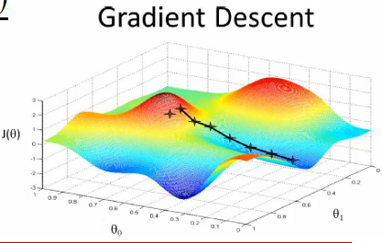
线性回归
线性回归求解 梯度下降法 (Gradient Descent)
注：梯度下降的最终点并非是全局最小点，可能是一个局部最小点

Slide 33
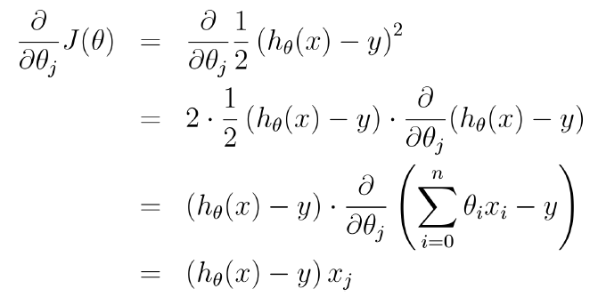
线性回归
线性回归求解 梯度下降法 (Gradient Descent)
梯度方向，偏导数计算
链式求导法则

Slide 34





本节小结
线性回归的概念
最小二乘法
回归方程的评估方法
Notes:
本节内容先讲到这里，在这一节中，我们学习了线性回归的概念、最小二乘法、回归方程的评估方法。

Slide 35

谢谢观看
Notes:
谢谢各位同学的观看学习，下节内容将继续学习线性回归相关内容。

